Slide 1

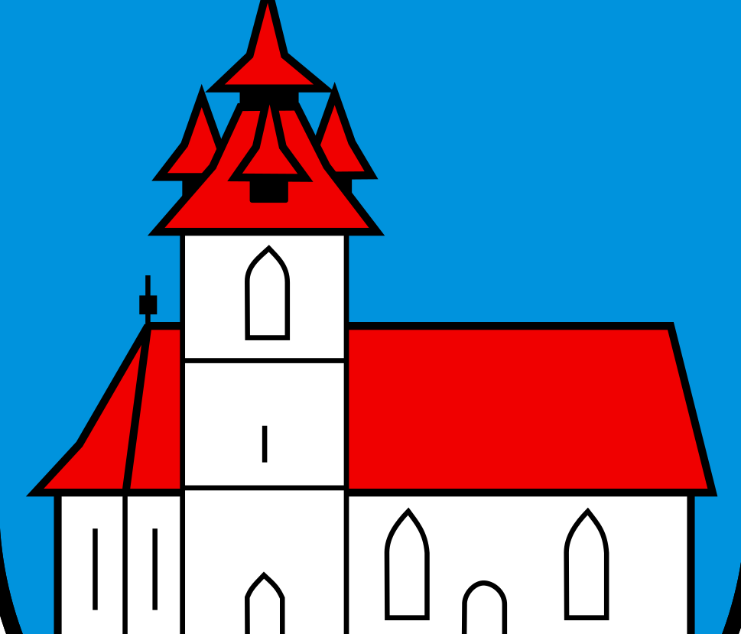


Ce ne sont pas les rues, c'est là où les rues vous mènent qui sont importantes.
Bruce Davidson
L’instant
Photos prises
par différents touristes
pour le plaisir du partage
Le Kirchberg
44
Découverte
de l'alsace
par des touristes

Slide 2
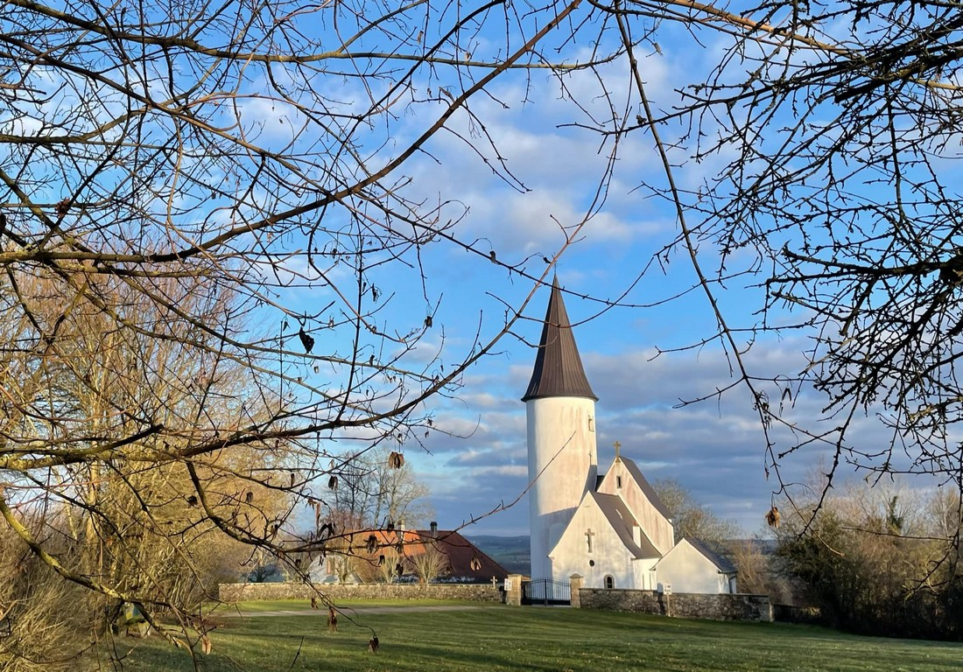

Slide 3
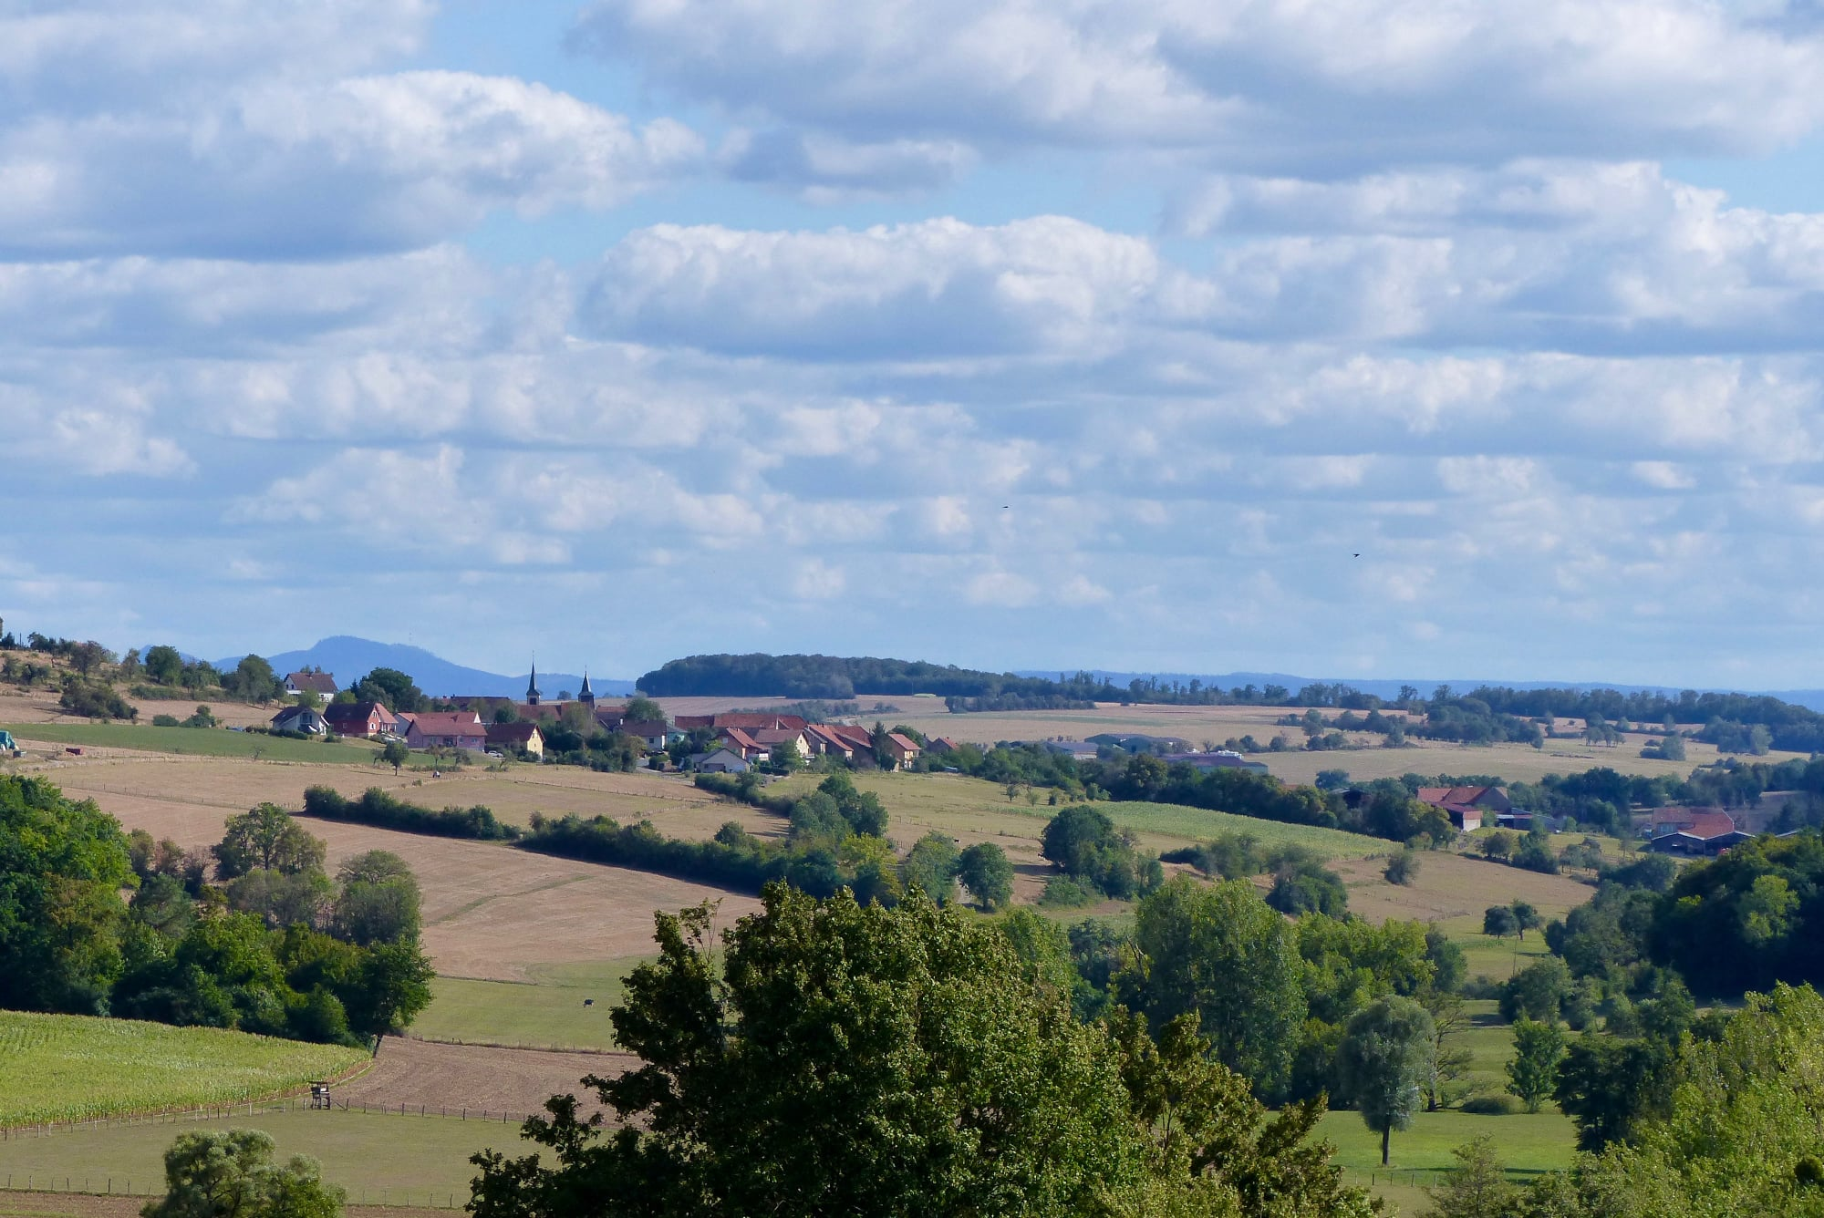

« LE KIRCHBERG est le site symbole de l'Alsace Bossue, la synthèse des secrets de ce pays. Histoire, religion, animations, convivialité et nature dans la sérénité. »

Slide 4
LE KIRCHBERG
Le village de Berg était primitivement situé sur la colline du Kirchberg, entre les villages actuels de Berg et de Thal. Dès le début du VIIIe siècle, une basilique sur la montagne, dédié à Saint Martin est mentionnée par les chartes. C’est un noble du nom de Grodowin, qui en 716, fit don de cette église et de ses dépendances à l’abbaye de Wissembourg.
Le Kirchberg est un haut-lieu et site phare de la région, probablement un des premiers lieux de culte chrétien de la contrée. Le clocher rond de la chapelle érigée à l'extrémité
du promontoire à 348 m, sur la ligne de partage des eaux entre le bassin versant de la Sarre et celui de l'Eichel, pointe fièrement sa flèche vers le ciel. Cette chapelle, dédiée à St Martin, rappelle à notre mémoire la présence d'un village aujourd'hui disparu.
Ce joyau architectural de l’Alsace Bossue se trouve aujourd’hui seul, isolé au sommet
d’une colline, sur un site particulièrement remarquable. Sa tour ronde, dont la première construction date du 12e siècle, est flanquée d’une petite nef complétée par une entrée décalée. Son chœur gothique parfois délabré au fil du temps mais souvent restauré par la suite, date du 14e et 15e siècle.
Après 1918, le Kirchberg est devenu un lieu de pèlerinage catholique dédié à la Vierge Marie. Il a subi les affres de la guerre 1939/45, pour n’être plus qu’une ruine à la fin des hostilités. Cependant, l’antique tour qui fut dynamitée en 1944 a été reconstruite à l’identique en 1947.

Slide 5
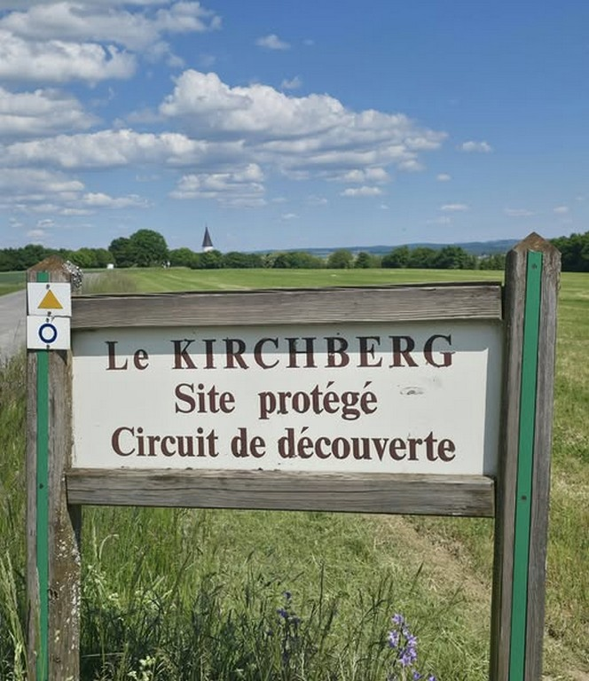

Slide 6
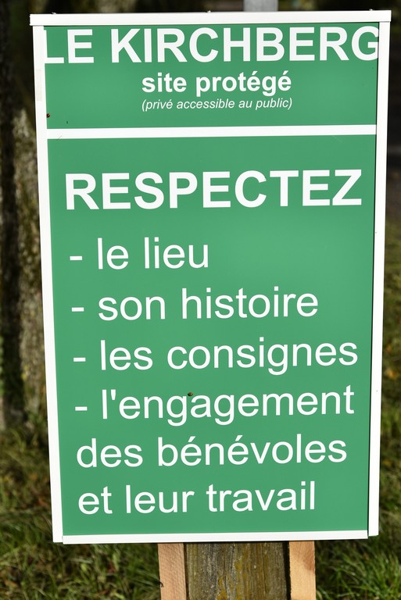

Slide 7
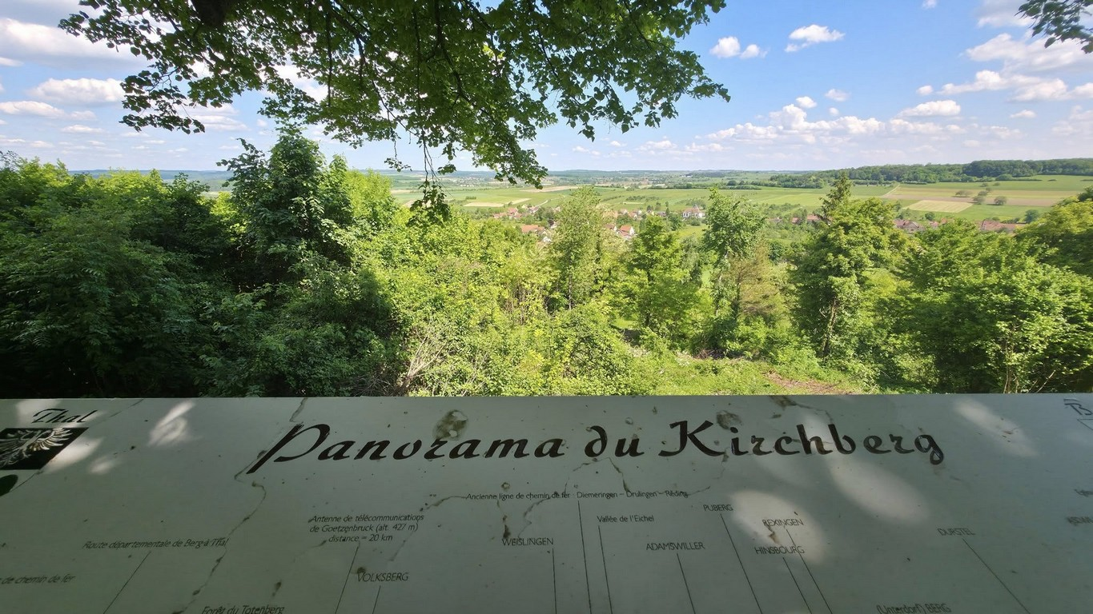

Slide 8
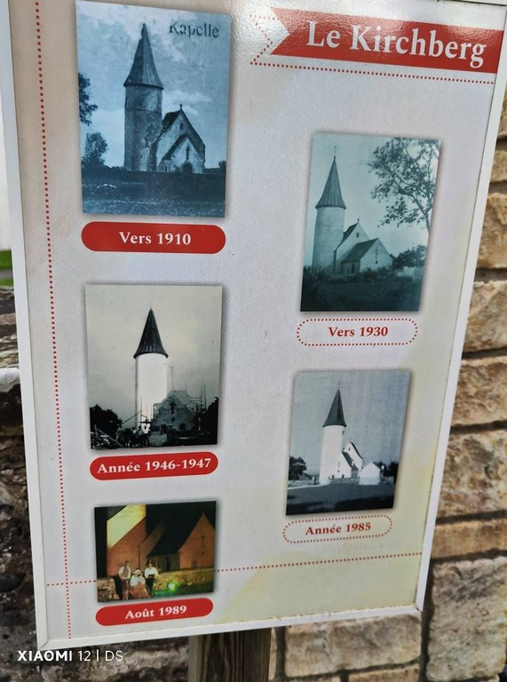

Slide 9
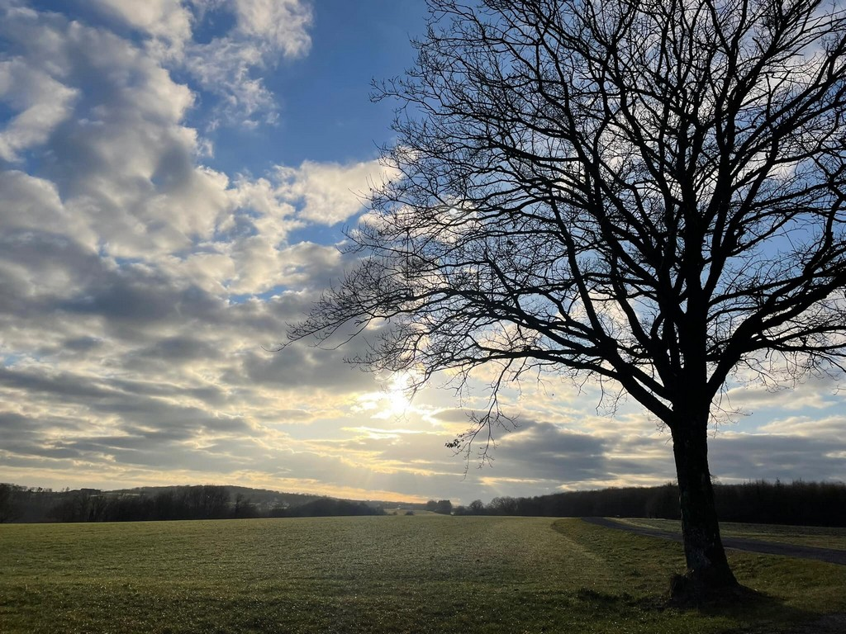

Slide 10
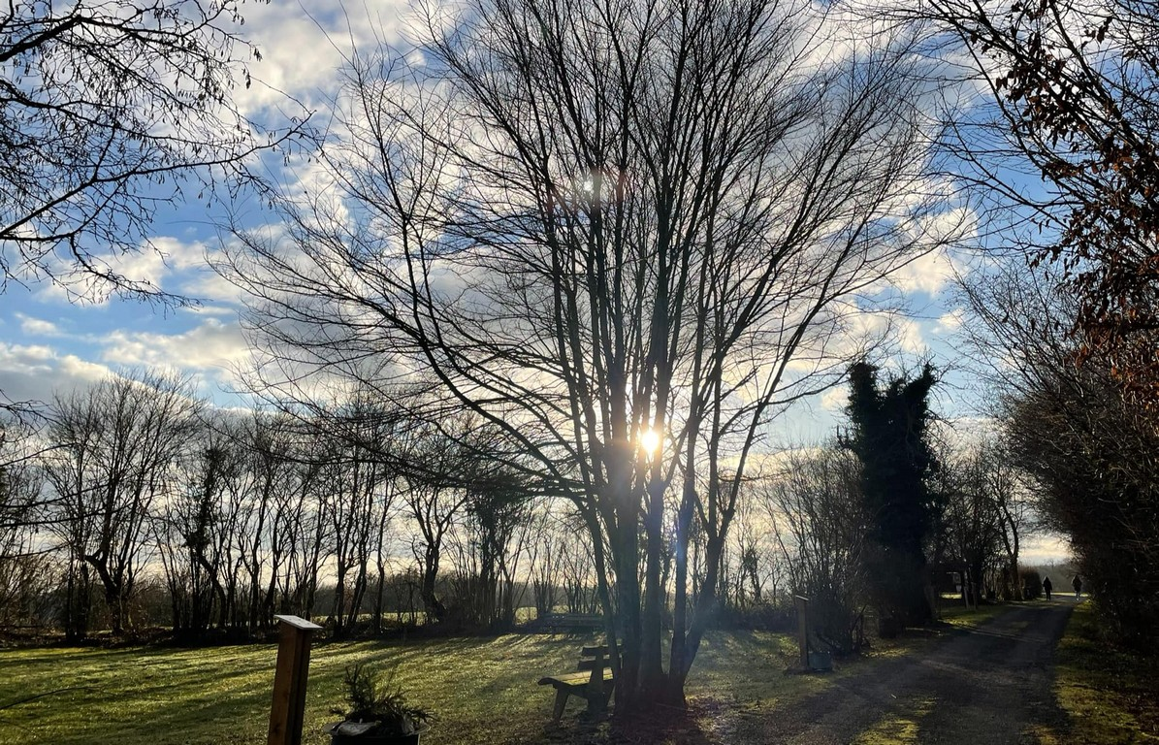

Slide 11
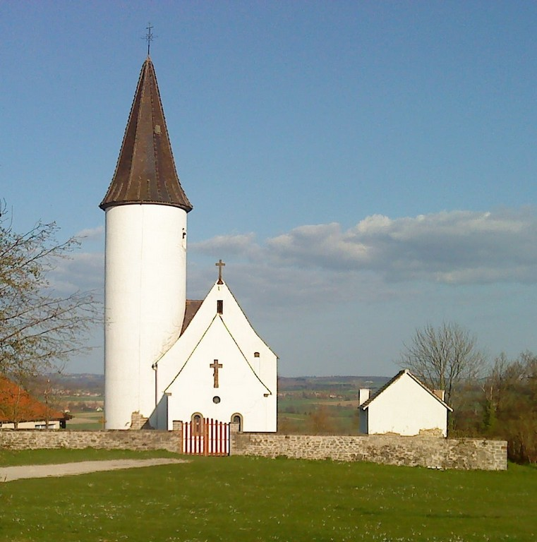

Slide 12
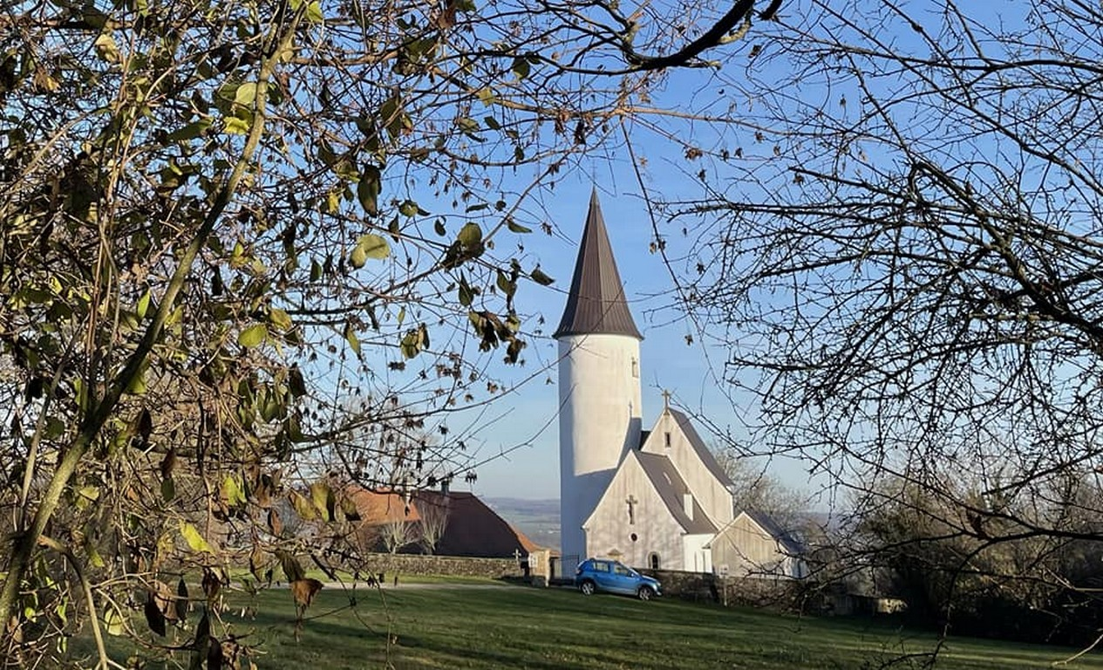

Slide 13
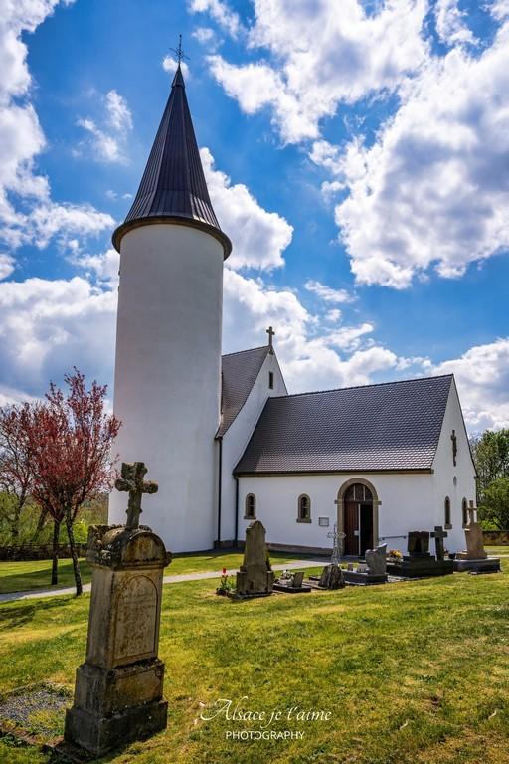

Slide 14
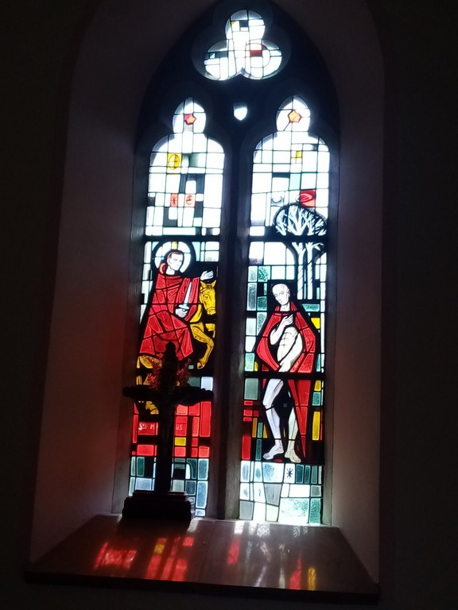

Slide 15
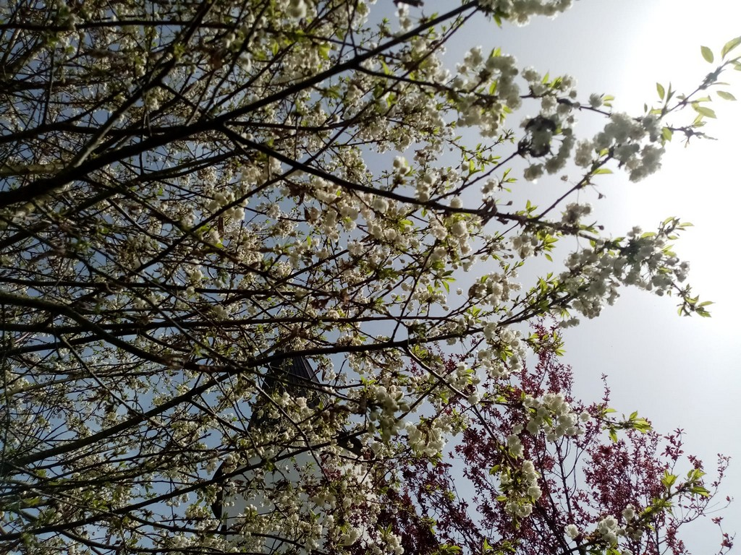

Slide 16
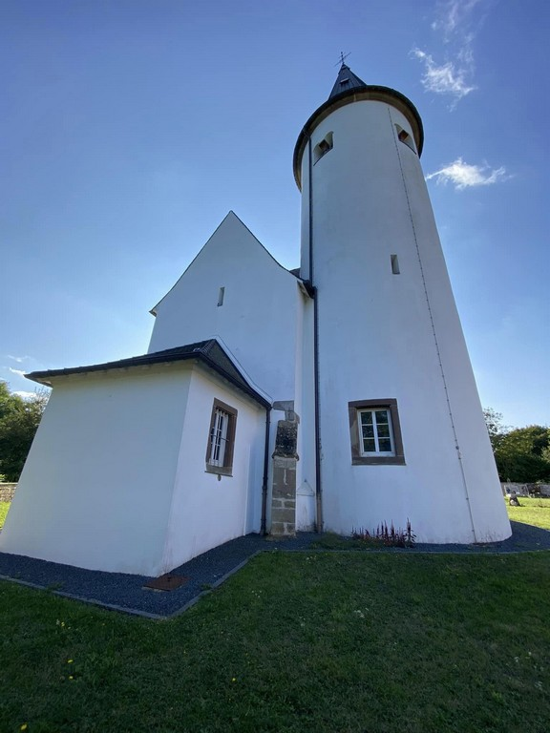

Slide 17
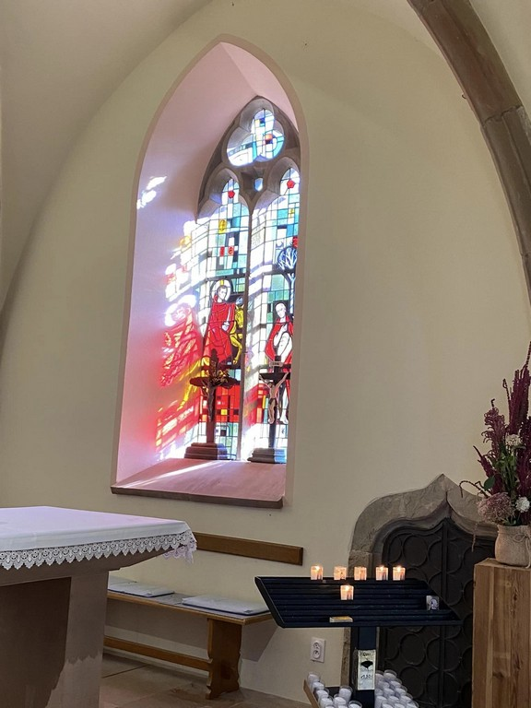

Slide 18
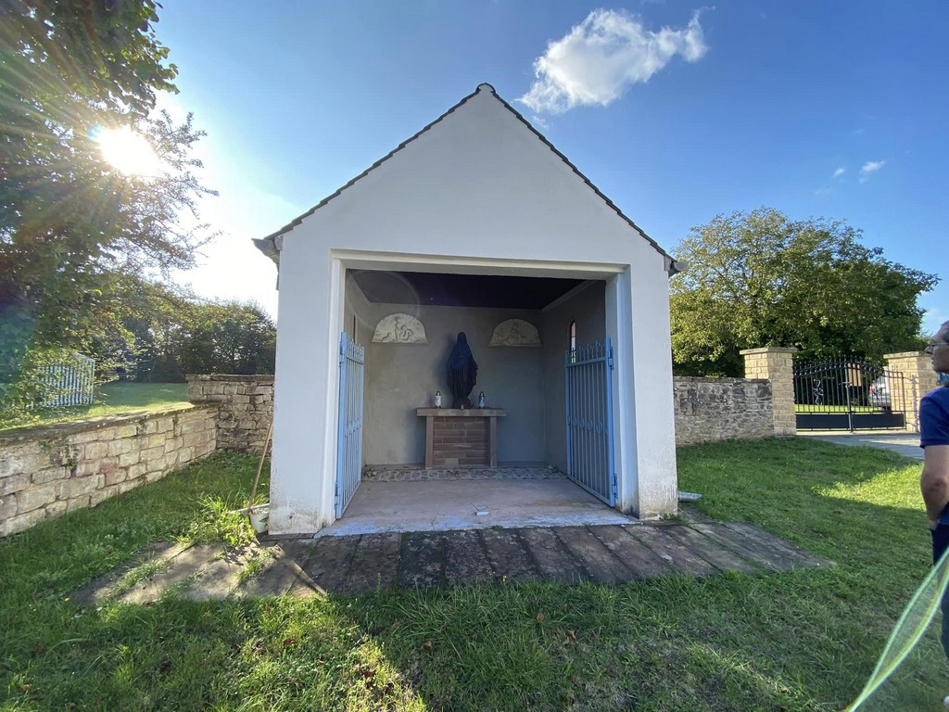

Slide 19
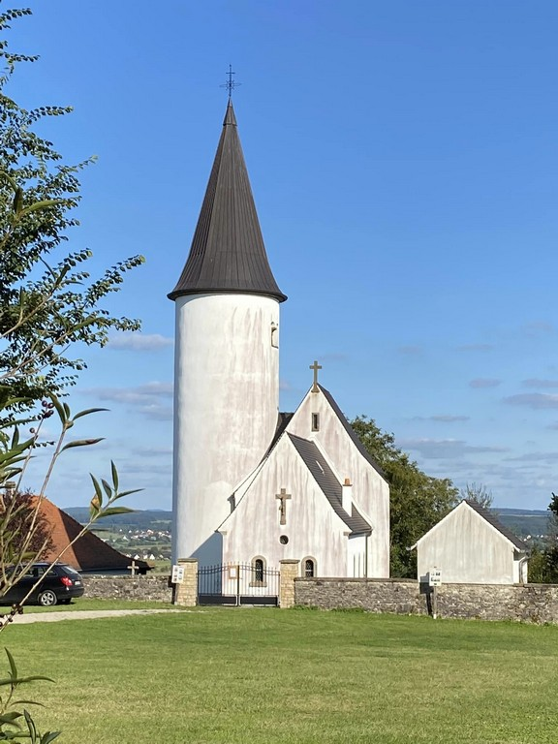
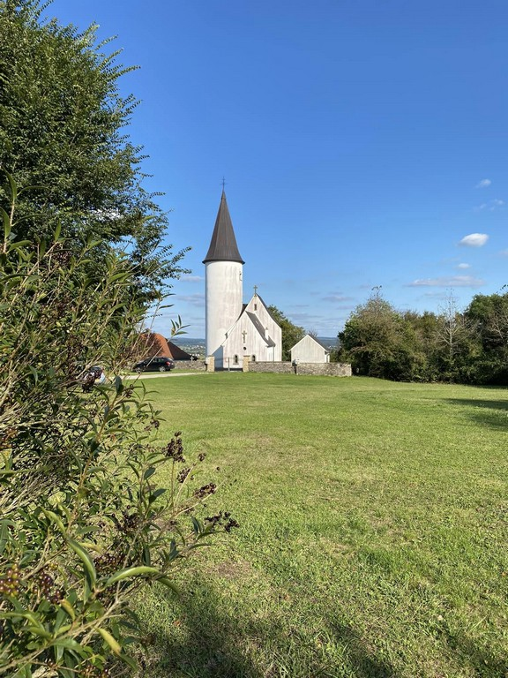

Slide 20
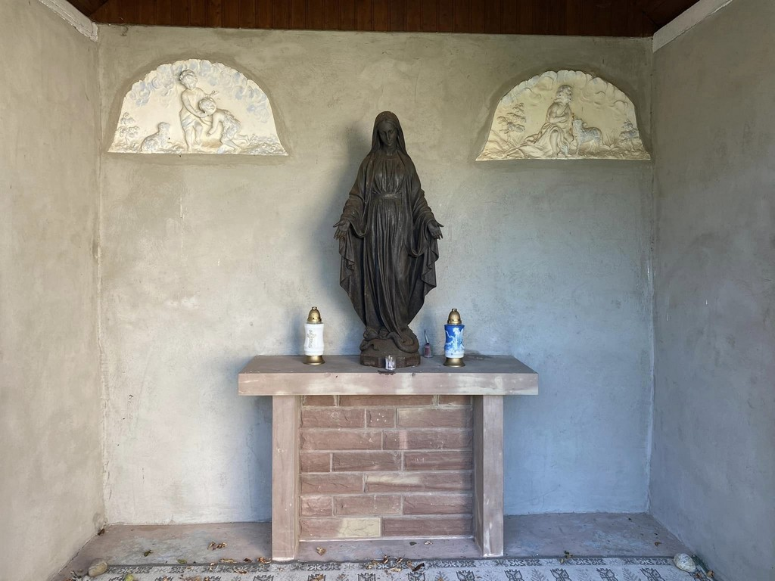

Slide 21
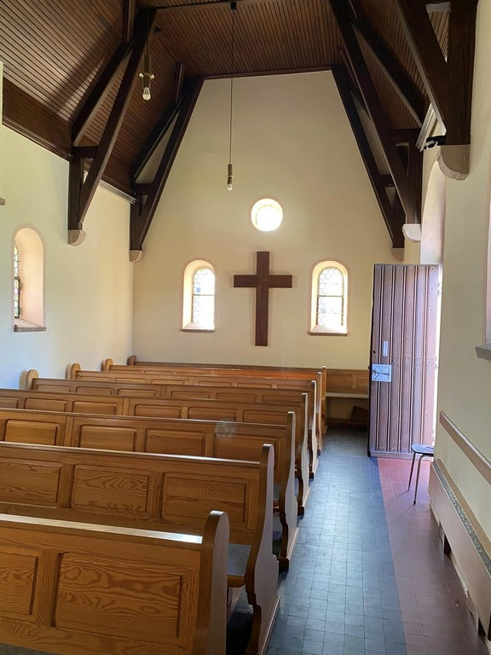

Slide 22
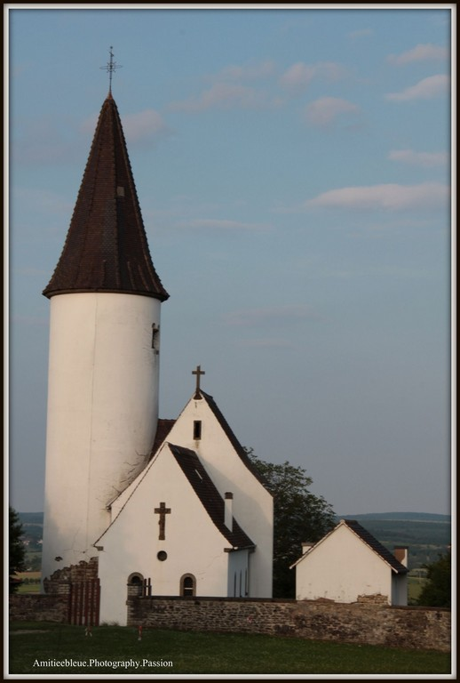

Slide 23
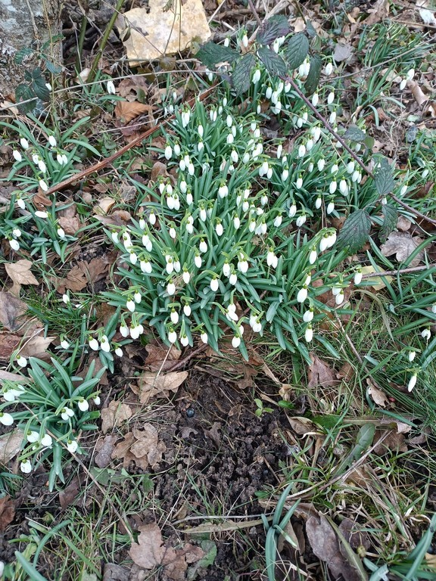

Slide 24
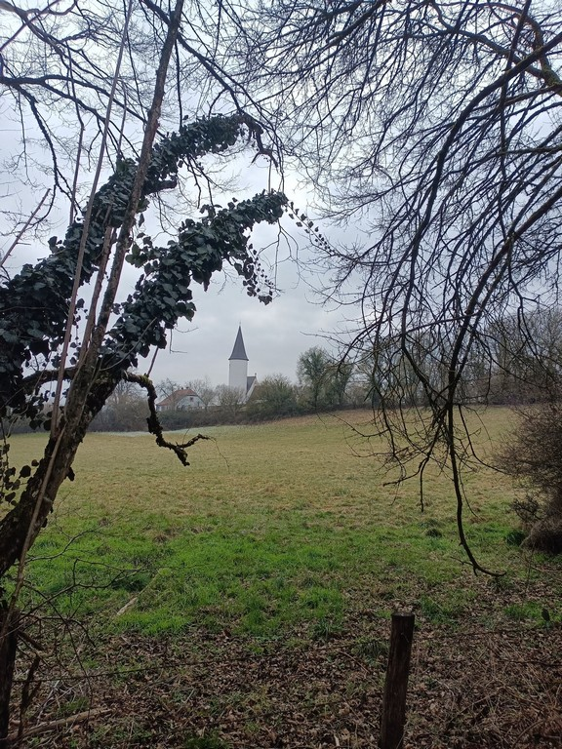
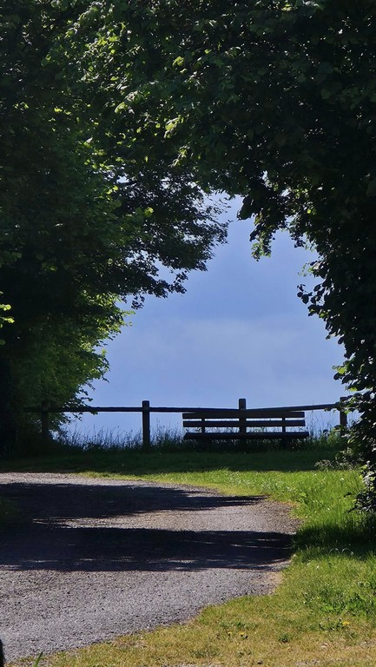

Slide 25
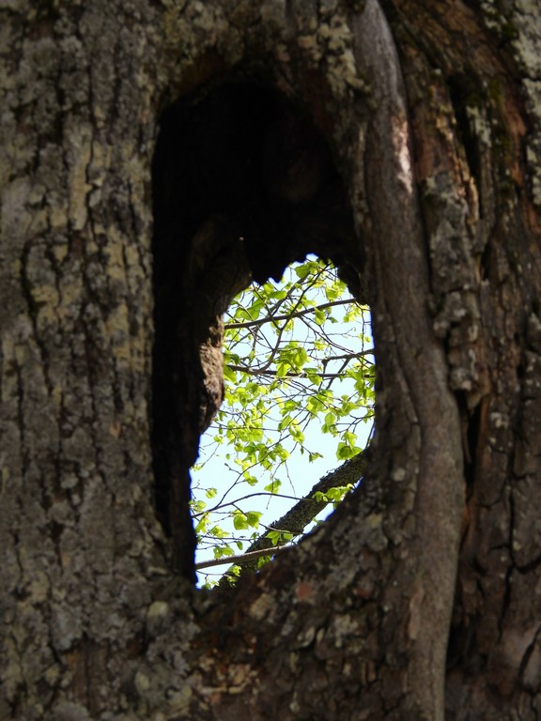

Slide 26
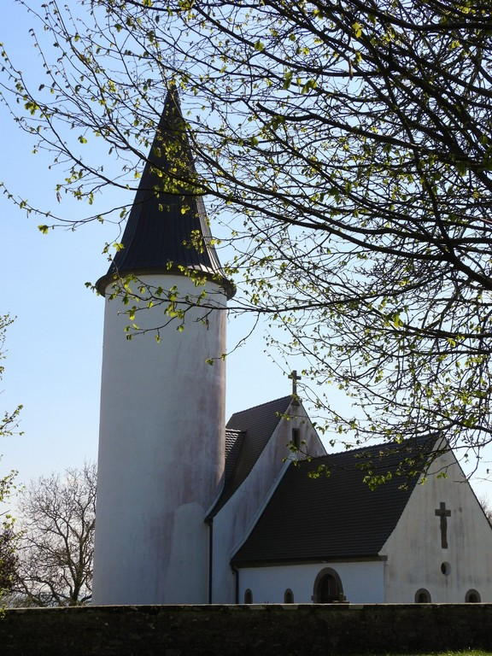
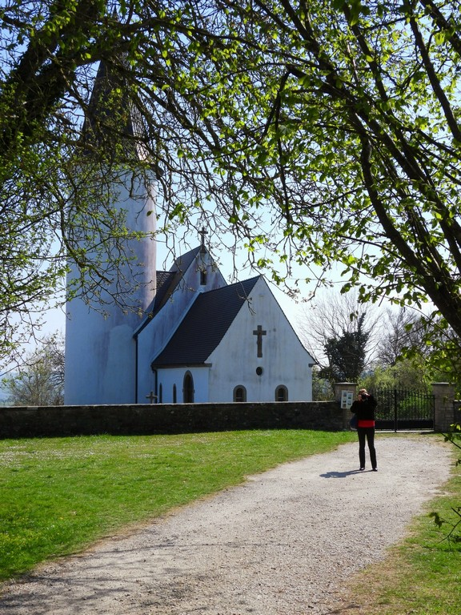

Slide 27
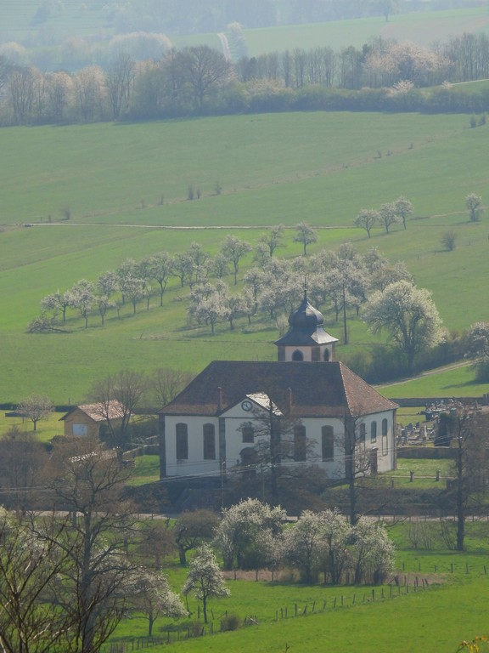
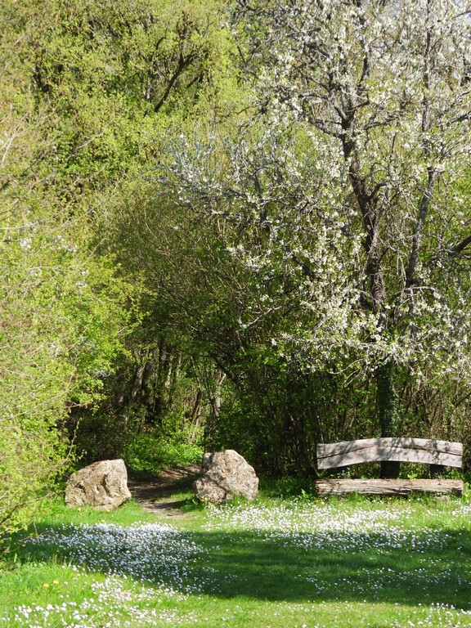

Slide 28
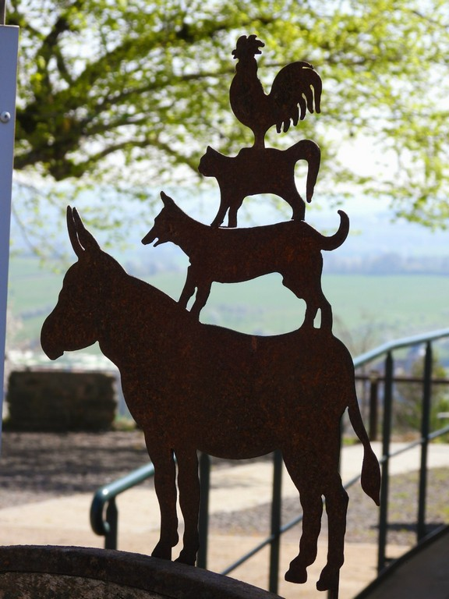

Slide 29
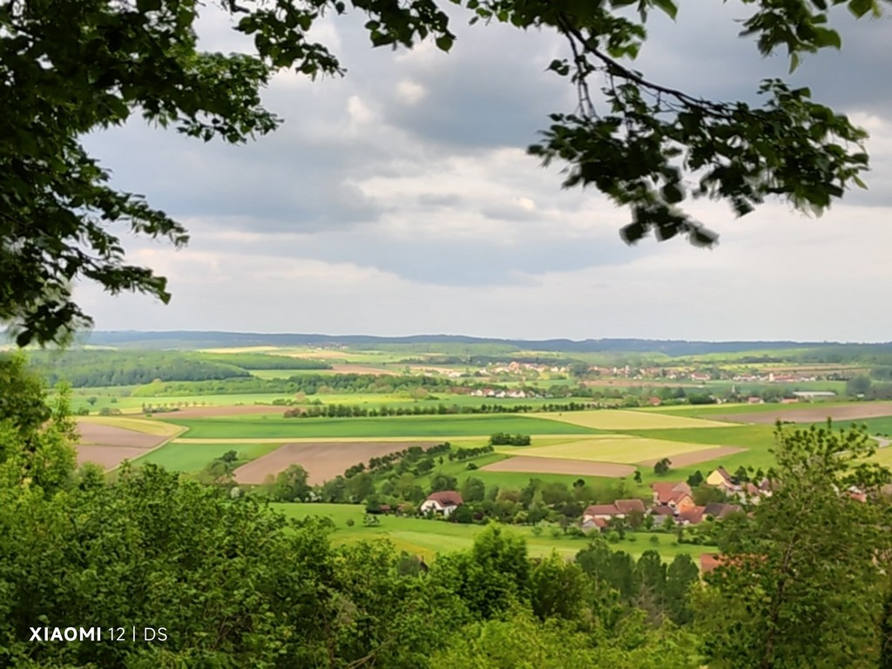

Slide 30
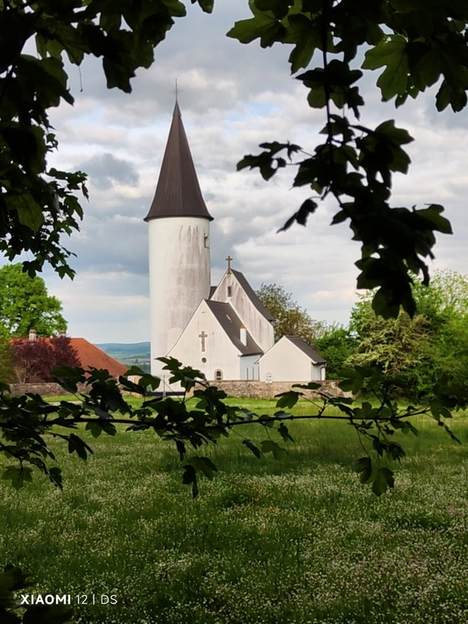

Slide 31
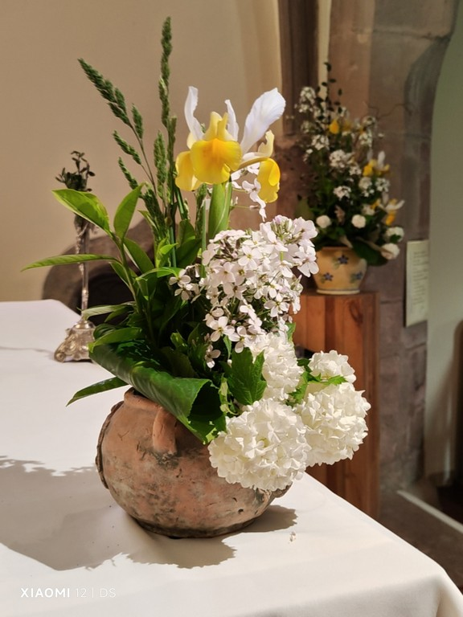

Slide 32
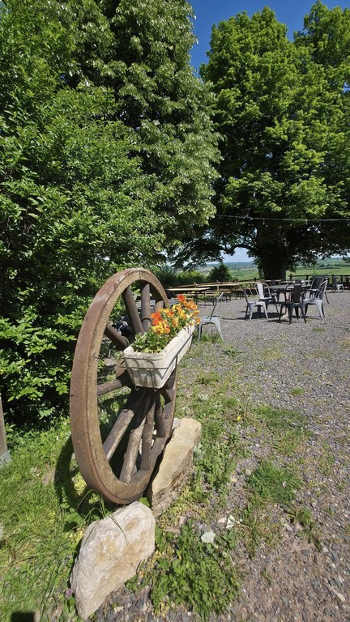
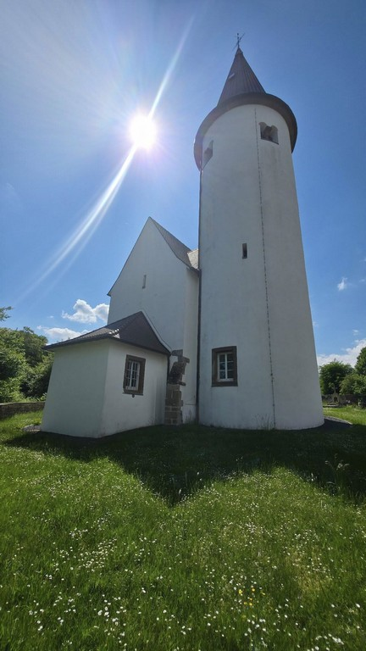

Slide 33
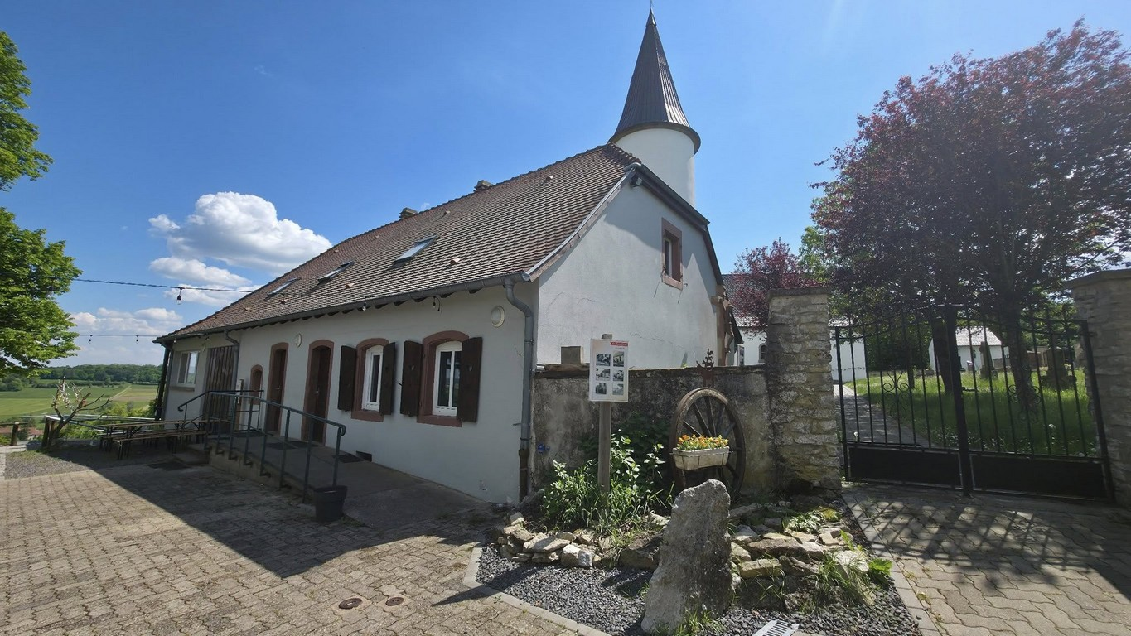

Slide 34
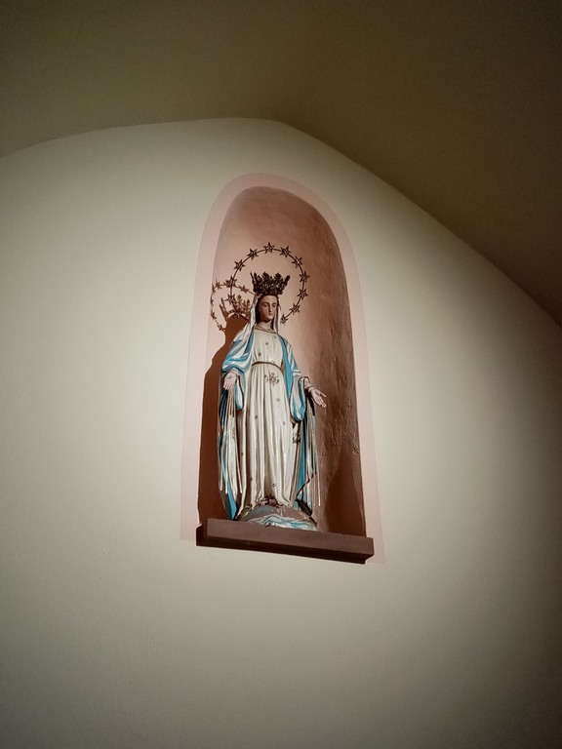
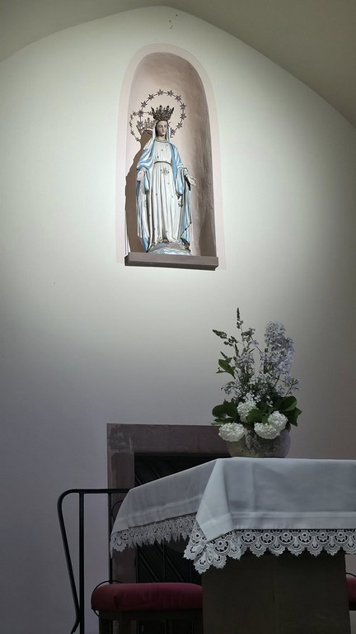

Slide 35
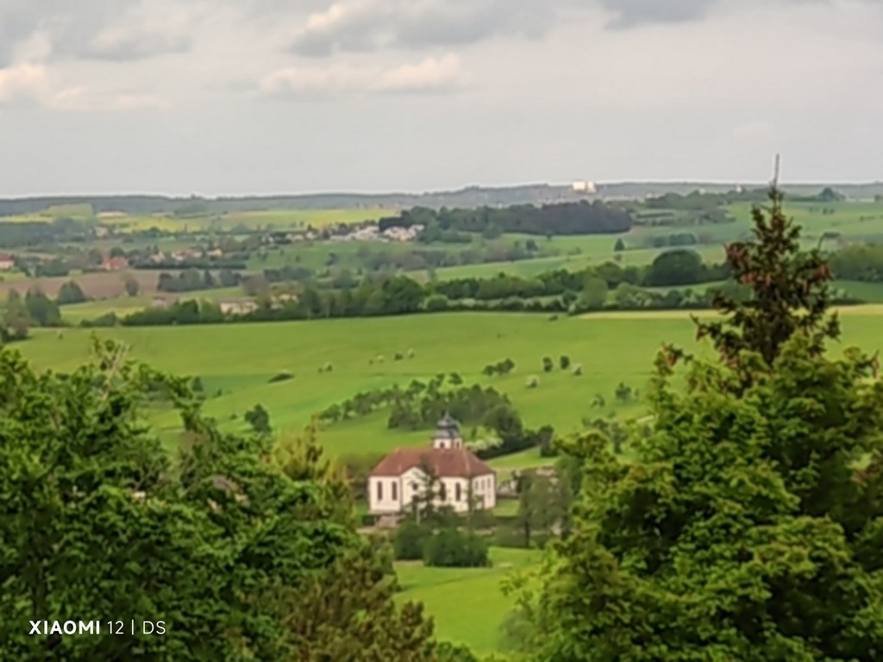

Slide 36
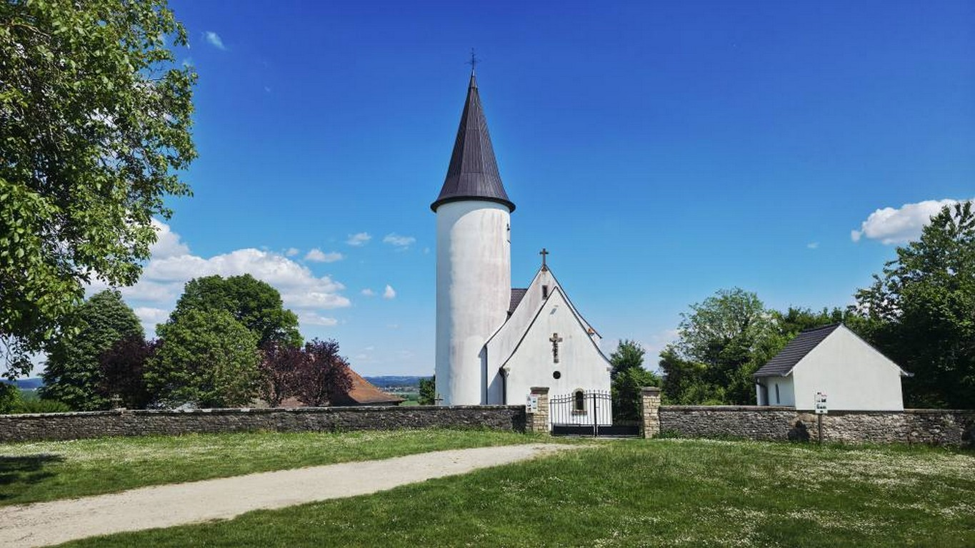

Slide 37
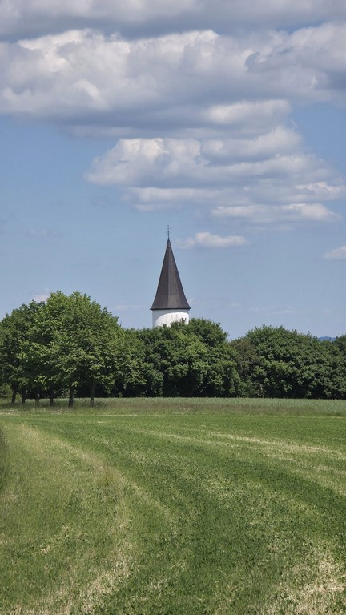
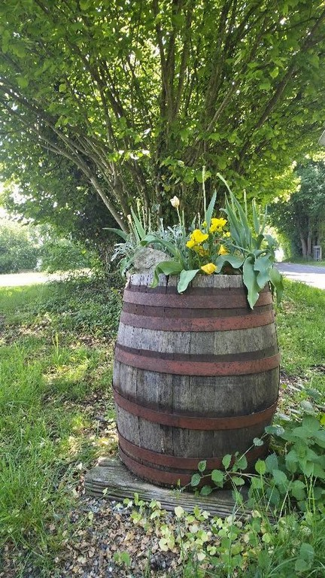

Slide 38
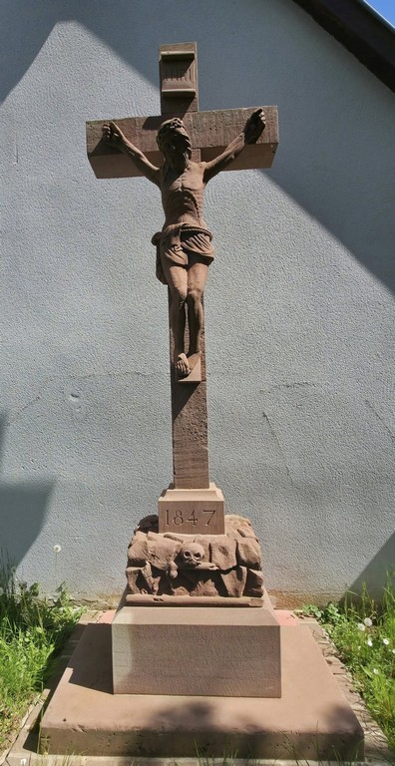

Slide 39
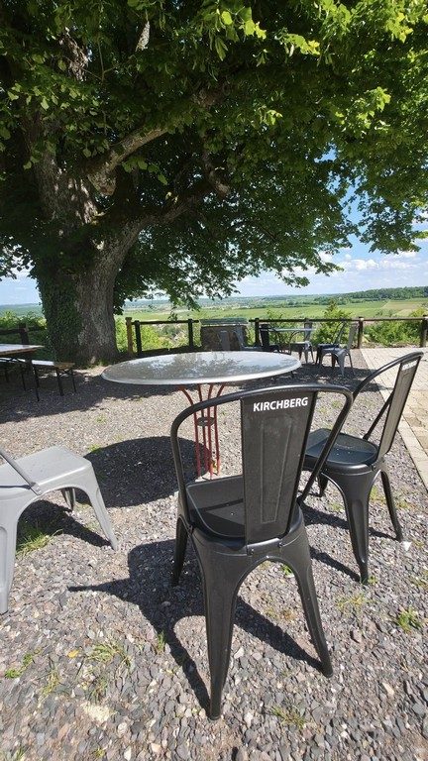
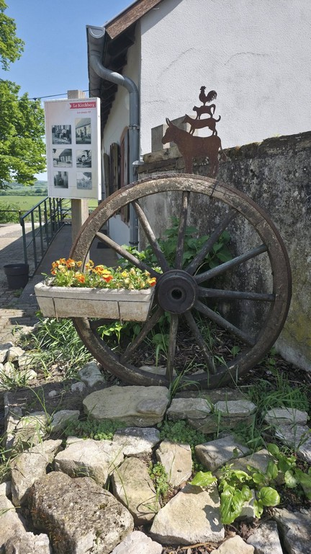

Slide 40
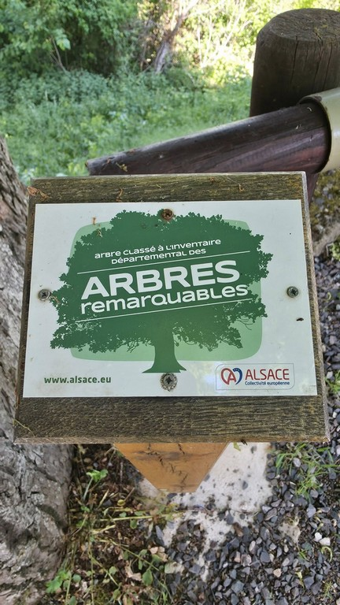

Slide 41
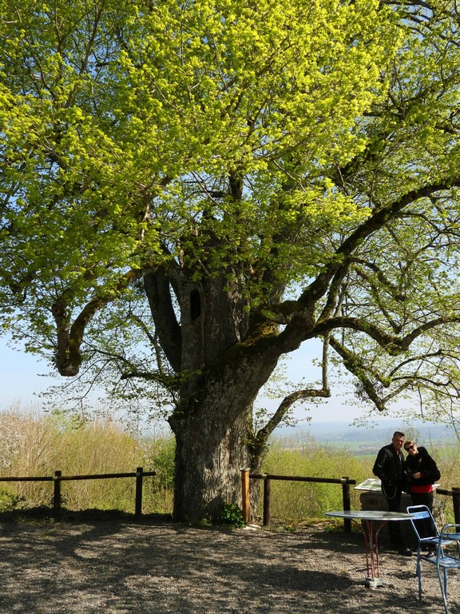
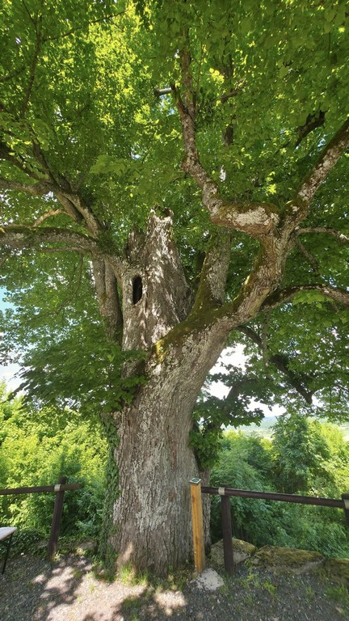

Slide 42
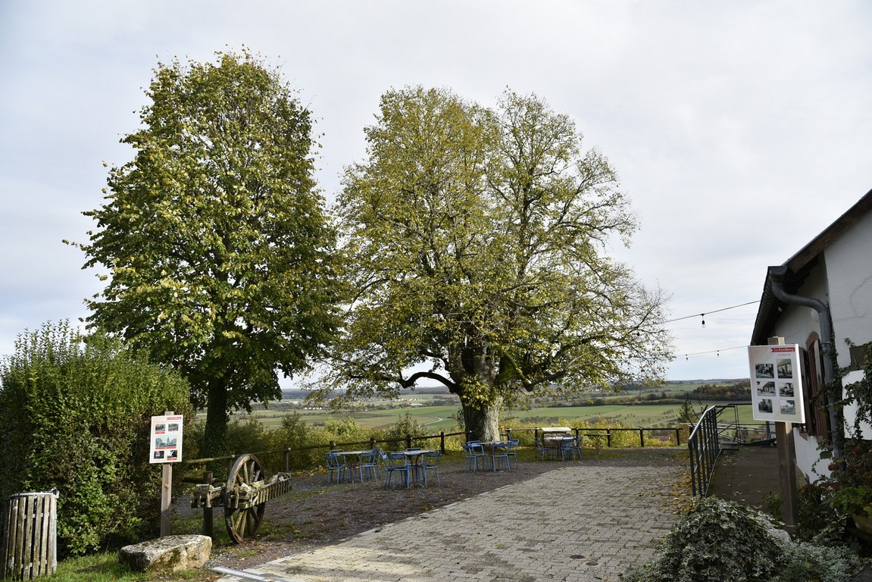

Slide 43


Slide 44


Slide 45


Slide 46


Slide 47


Slide 48


Slide 49


Slide 50


Slide 51


Slide 52



Slide 53


Slide 54


Slide 55



Slide 56


Slide 57





Carillon
de cloches
Création
2477
Internet
20.05.2025

